Slide 1
RETROALIMENTACION UNIDAD 1
CURSO: 3° Medio C MECANICA
ASIGNATURA: Educación Ciudadana
PROFESORA: Katherine Subiabre

Slide 2
Objetivo de la clase
Repaso de los contenidos y objetivos abordados ( OA1)

Slide 3
ORGANIZACIÓN POLÍTICA DEL ESTADO CHILENO
¿Qué es el Estado?
“Es aquella comunidad humana que al interior de un determinado territorio...reclama para sí con éxito el monopolio de la coacción física legítima”. (Max Weber).

Slide 4
DEFINICION DE ESTADO
El Estado es un concepto político referido a una forma de organización social, que cuenta con instituciones soberanas, que regulan la vida de una cierta comunidad de individuos en el marco de un territorio nacional.
Modernamente, Carré de Malberg (1988) lo define como “una comunidad humana, fijada sobre un territorio propio, que posee una organización que resulta para ese grupo, en lo que respeta a las relaciones con sus miembros, una potencia suprema de acción, de mando y coerción”.

Slide 5

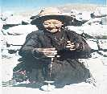



¿Qué elementos componen un Estado?
Territorio
Nación
Soberanía
Bien Común
Poder

Slide 6
ELEMENTOS DE UN ESTADO
La Nación es un conjunto de individuos que ha reunido a través de la historia una serie de elementos que los une y otorga características particulares.
En Chile históricamente los nacionales son aquellos que la Constitución Política ha declarado como tales.
La Constitución de 1980 determina en su Capítulo II “Nacionalidad y Ciudadanía” (artículos 10 a 18).
La nación puede definirse como un grupo humano vinculado estrechamente entre sí por lazos de sangre, origen, raza y, también, por aquellos vínculos espirituales como la religión, la lengua, la historia.
SOBERANIA
En la actualidad, se sostiene que la soberanía reside en la Nación y ésta la ejerce a través de elecciones periódicas, mecanismo mediante el cual los ciudadanos-electores escogen a su representantes, sea Presidente de la República, parlamentarios, alcaldes, etc.
La Constitución Política de la República de Chile establece que “La soberanía reside esencialmente en la Nación. Su ejercicio se realiza por el pueblo a través del plebiscito y de elecciones periódicas y, también por las autoridades que esta Constitución establece. Ningún sector del pueblo ni individuo alguno puede atribuirse su ejercicio” (artículo 5º).

Slide 7
BIEN COMUN
Fin del Estado
El objetivo del Estado es el bien común. El bien común “no se refiere al bien de todos -como si todos fueran una unidad real-, sino el conjunto de condiciones apropiadas para que todos -grupos intermedios y personas individuales- alcancen su bien particular” (López, 1994).
“El bien común de alcanzar la justicia política para todos los ciudadanos y de preservar la cultura libre que esa justicia hace posible” (Rawls, 1995).
De acuerdo a la Constitución Política chilena, la finalidad del Estado es estar al servicio de la persona humana promoviendo el bien común. De tal modo, debe crear las condiciones que permitan a todos y a cada uno de los chilenos, su mayor realización tanto espiritual como material posible, respetando los derechos y garantías constitucionales. Además es deber del Estado resguardar la seguridad nacional, dar protección a la población, la familia y su fortalecimiento, promover la integración armónica de todos los sectores de la Nación y asegurar el derecho de las personas a participar con igualdad de oportunidades en la vida nacional (artículo 1°).

Slide 8
¿Cómo es la administración del Estado?
La administración del Estado le corresponde al Presidente de la República
funciones de gobierno
funciones
administrativas
dirigir el país, buscando el bien común.
ministerios, intendencias, gobernaciones y otros órganos de gobierno y servicios públicos.
3

Slide 9
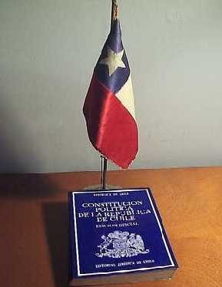
3. LA INSTITUCIONALIDAD CHILENA
Las bases de
la institucionalidad se encuentran en
el capítulo primero de la Constitución de 1980.
4

Slide 10

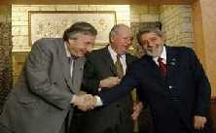
¿Cuáles son las bases de nuestra institucionalidad?
LAS RESUMIREMOS EN DOS
Chile Estado unitario
Chile Estado soberano
La ley es una sola para todo el país.
Chile país autónomo.
5

Slide 11
Chile es una República Democrática
¿Cuáles son las características de la democracia chilena?
Es un régimen presidencial en el cual existe una clara separación de los poderes del Estado y el Presidente ejerce simultáneamente la función de jefe de Estado y de gobierno.

Slide 12
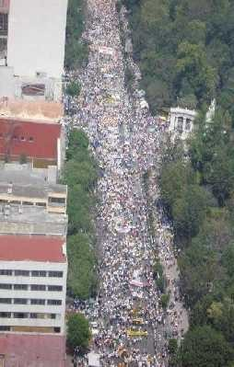



¿Cuáles son las características de la democracia chilena?
Es de carácter
representativo.
Las autoridades son elegidas en elecciones libres, competitivas e
informadas.
Existencia del pluripartidismo
y pluralismo ideológico que está en armonía con los derechos humanos.

Slide 13
A continuación , responde las siguientes preguntas:
1. Lee atentamente las definiciones de Estado y crea una nueva definición a partir de estas.
2. Nombra los elementos que componen un ESTADO.
3. ¿Qué es la Nación? ¿Cómo ejerce SOBERANIA?
4. ¿Qué medidas debe tomar el ESTADO para trabajar por el “BIEN COMUN”? 3 ejemplos.
5. ¿Cuáles son las bases de nuestra Institucionalidad?
6. ¿Qué significa que nuestra democracia sea representativa?
Responder al reverso de la hoja/ material periodo del 26 de Junio al 10 de Julio

